Slide 1


Slide 2





Diseñamos
El futuro digital
Somos una empresa GovTech enfocada en crear, integrar y escalar productos y servicios tecnológicos en toda América Latina para ejecutar iniciativas estratégicas de transformación digital en el sector público.
www.ita-sa.com

Slide 3
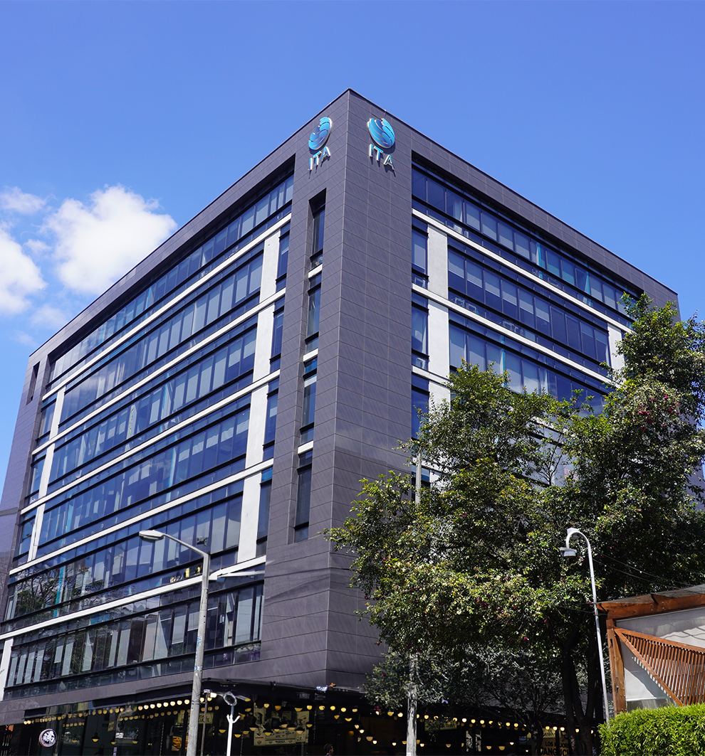


Nuestra misión
Es aprovechar el poder de la tecnología para transformar y empoderar a los gobiernos latinoamericanos para construir sociedades eficientes, seguras e innovadoras para todos sus ciudadanos.
Nuestra visión
Es ser la fuerza impulsora detrás de la transformación digital en todo el sector público de América Latina, empoderando a los gobiernos para lograr excelencia y eficiencia y, en última instancia, mejorar las vidas de millones de personas en toda la región.
www.ita-sa.com

Slide 4




Somos una empresa internacional con sede en Panamá y sucursales en México, Honduras, Colombia, El Salvador, Paraguay y España.
ESPAÑA
$67MM
$110MM
MÉXICO
en ingresos anuales
en gestión de cobranza
HONDURAS
PANAMá
El Salvador
COLOMBIA
+400
25
empleados indirectos
años de experiencia en la industria.
PARAGUAY
50
Filiales
+ 6 lineas de negocio

Slide 5

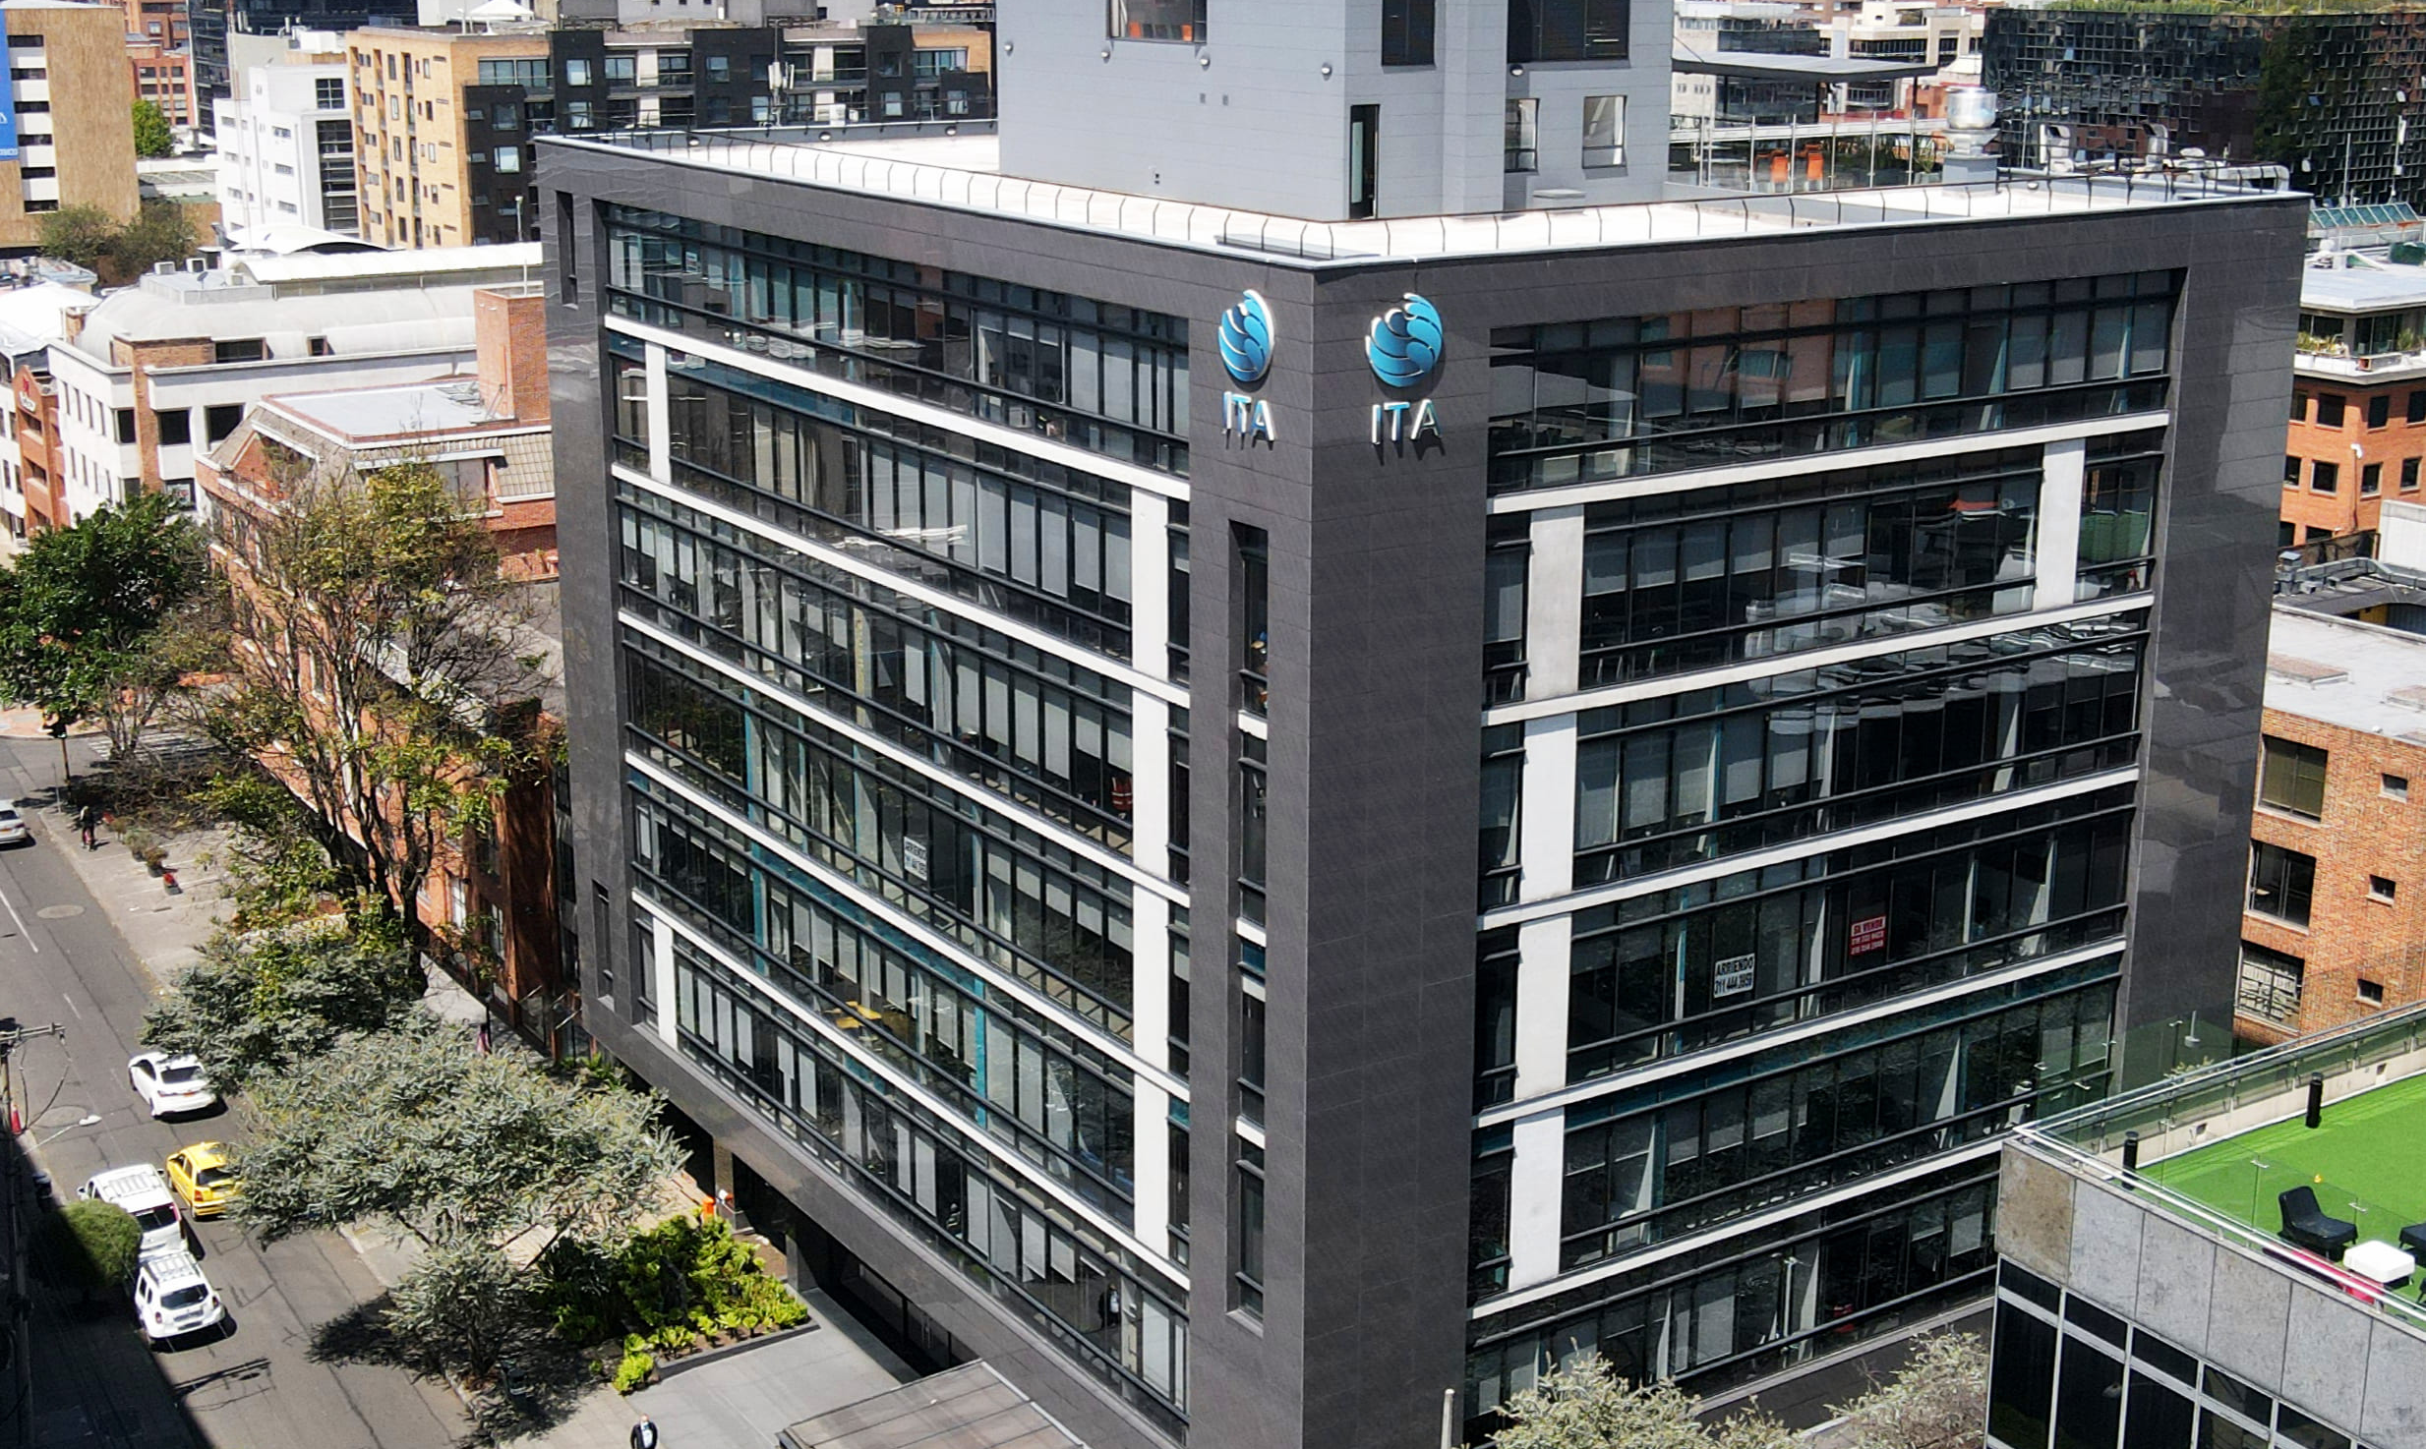





Certificaciones
Bureau Veritas
ISO 9001 Sistema de Gestión de la Calidad
ISO 27001 Sistema de Gestión de Seguridad de la Información.
ISO 14001 Sistema de Gestión Medio Ambiental
ISO 45001 Sistema de Gestión de Seguridad y Salud en el Trabajo.
iso 9001:2015
iso 14001:2015
iso 45001:2018

Slide 6






Nuestras
Soluciones
E-Government
Smart Cities
Movilidad inteligente
Gestión judicial inteligente

Slide 7
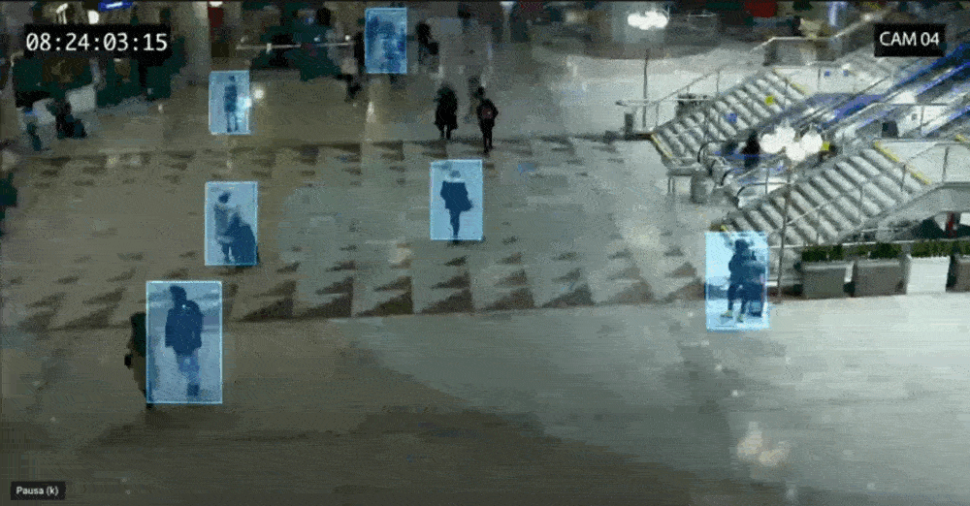


Smart Cities

Slide 8
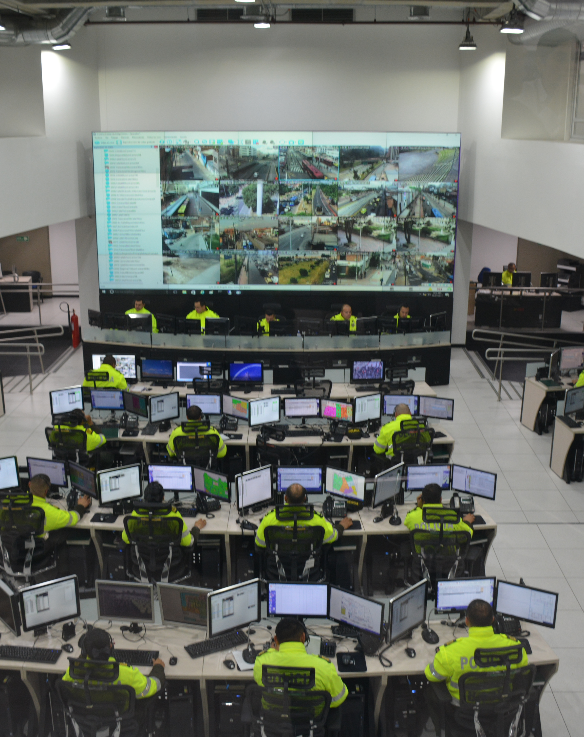




Smart Cities
Sistemas de Seguridad Ciudadana
Pasarelas de Pago
Nueva Generación de Llamadas 911
Seguridad Cibernética
Sistema de Votación
Electrónica
Quioscos de Autoservicio
Sistemas de Control de Acceso
Gestión de WIFI Público
Más info

Slide 9
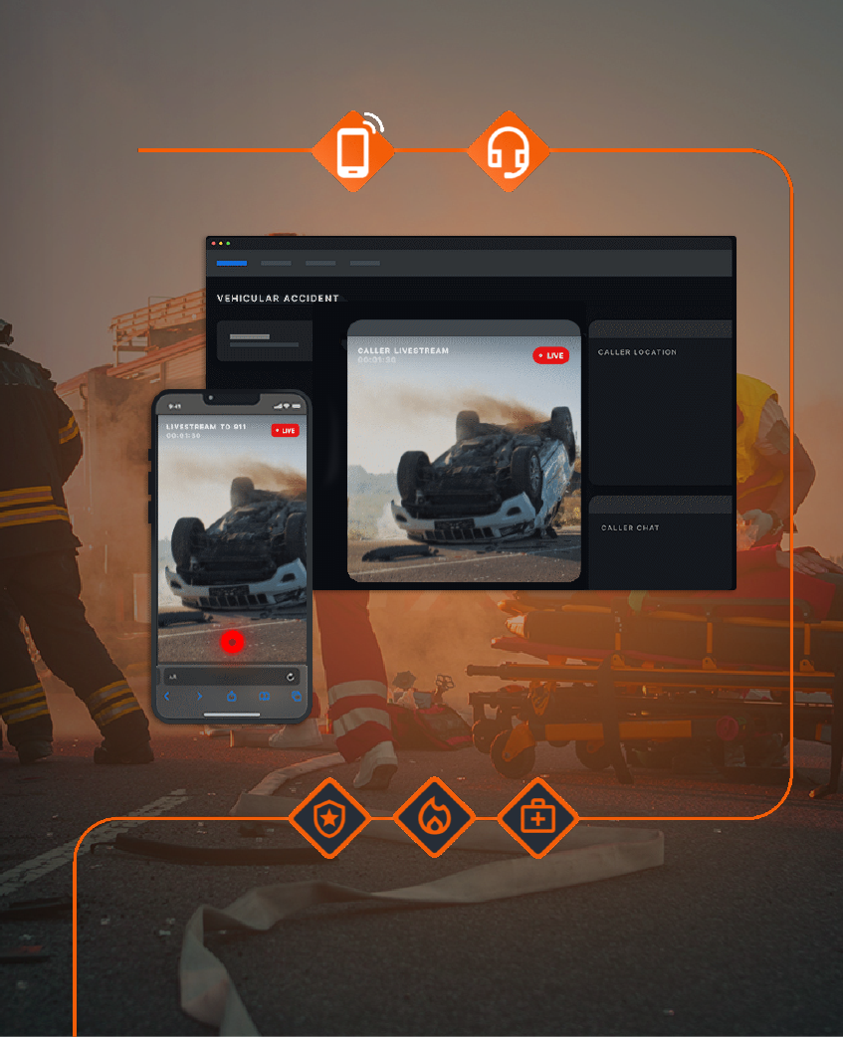
Actualmente opera en más de 600 centros 911 en los EE.UU. en 48 de sus 50 Estados.
Gestiona alrededor de 250 millones de llamadas/año.
La herramienta integra Policía, Emergencias Médicas y Bomberos, entre otros.
Protege a más de 75 Millones de ciudadanos
Incluye funcionalidades de discreción para emergencias de violencia intrafamiliar o secuestros. como: Transmisión de video en vivo y ubicación GPS, mientras la pantalla de dispositivo emisor aparece como si estuviera apagada.
Infraestructura tecnológica para brindar estos servicios ya está disponible, gracias a los teléfonos inteligentes.
Más info

Slide 10
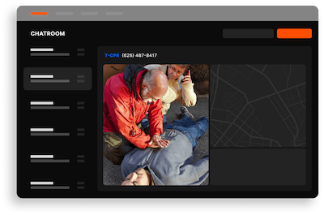




NUEVA GENERACIÓN
DE ATENCIÓN A EMERGENCIAS 911
Proporcionamos e integramos la plataforma web, líder en el mercado estadounidense, que en tiempo real permite:
MONITOREO UBICACIÓN
VIDEO EN VIVO
ENVIAR Y RECIBIR FOTOS
MENSAJES INSTANTANEOS
Posibilidad de tener una trazabilidad de la ubicación del llamador durante la emergencia. Esto permite a los despachadores tener conocimiento concreto de donde se encuentra la emergencia.
Posibilidad de acceder a la cámara del cuidado, con su consentimiento, para tener a través de una transmisión en vivo, visibilidad de la escena de emergencia.
Posibilidad de enviar y recibir imágenes de la escena de emergencia, para poder almacenarlas en el historial de emergencia para análisis post-llamada.
Posibilidad de chatear con los agentes que están atendiendo la emergencia, con la capacidad de traducir en tiempo real, a mas de +140 idiomas.

Slide 11





SEGURIDAD CIUDADANA
E IDENTIFICACIÓN
Diseñamos e implementamos sistemas inteligentes de videovigilancia, autenticación y reconocimiento de personas, a través de sistemas de seguridad cómo:
SEGURIDAD
BIOMÉTRICA
INTEGRACIÓN DE SISTEMAS DE VIDEO VIGILANCIA URBANA
VÍDEO ANALÍTICA AVANZADA
SISTEMA DE VERIFICACIÓN CIUDADANA (SVC)
SOLUCIÓN INTEGRAL PARA LÍNEAS DE EMERGENCIA (123)

Slide 12

Seguridad
Biométrica

Slide 13
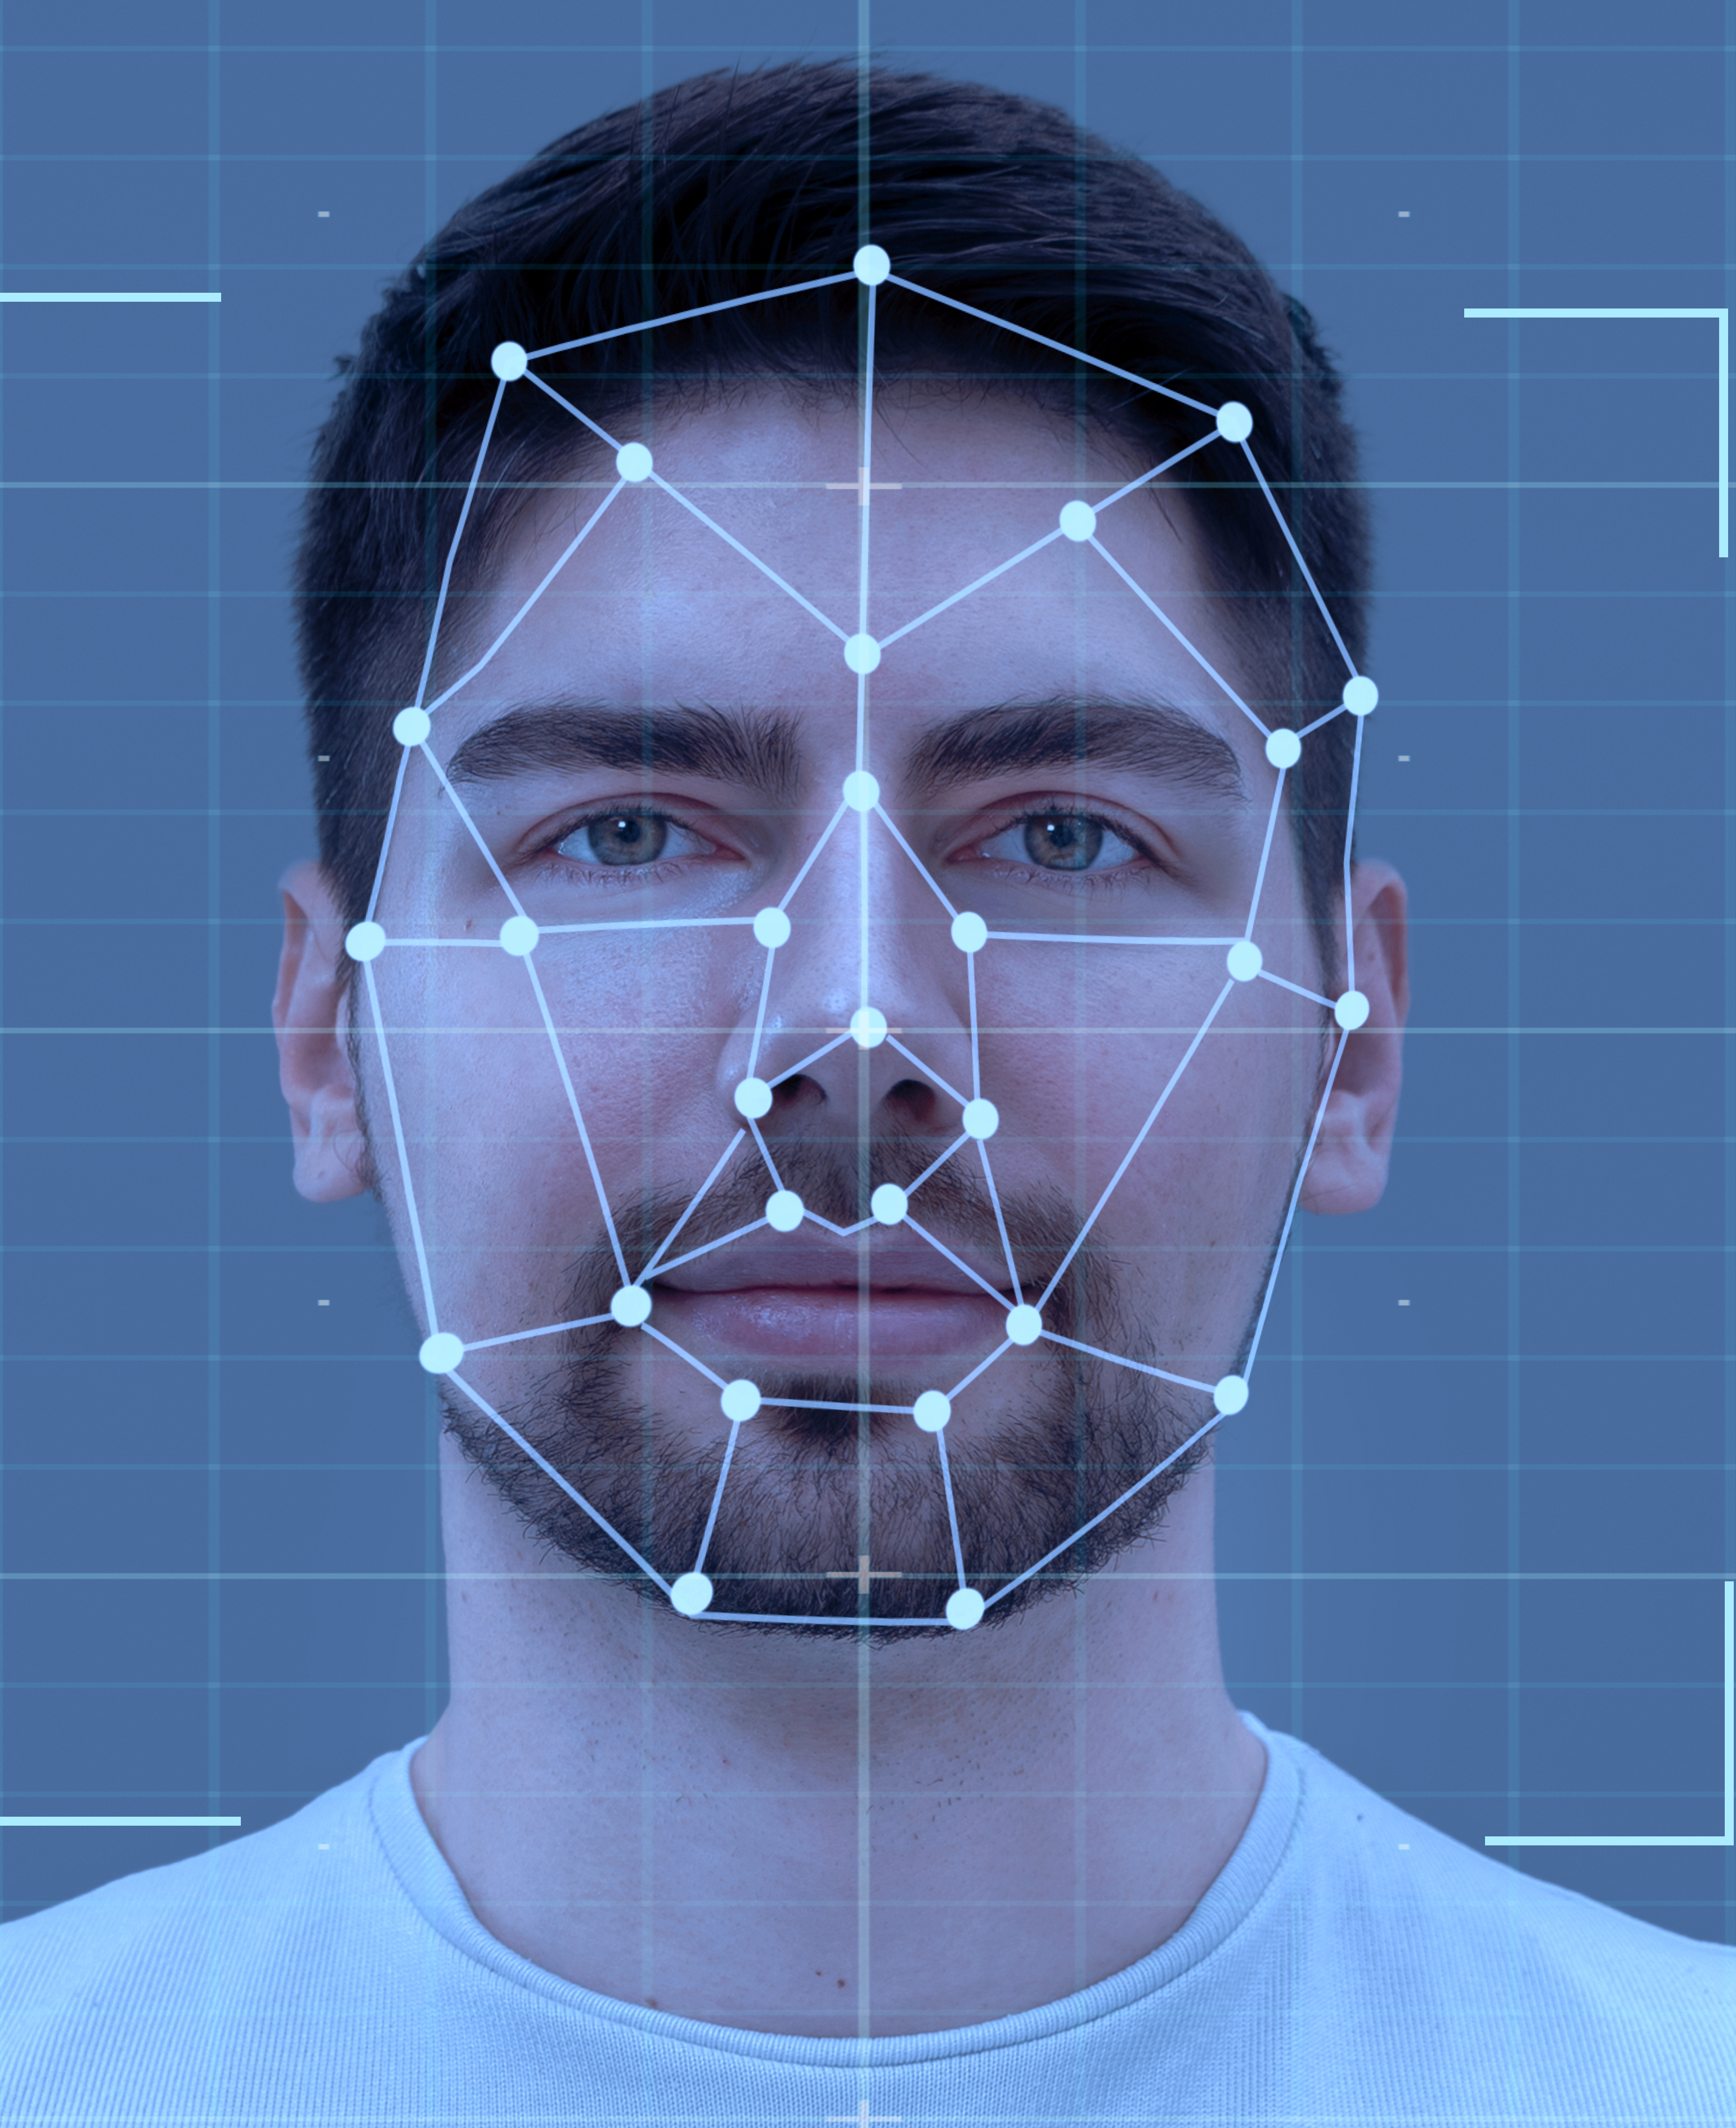
Configuramos sistemas de identificación y autentificación biométrica avanzada, para control de multitudes, grupos o individuos específicos, a través de tecnología para:
RECONOCIMIENTO FACIAL
Aplicaciones informáticas basadas en múltiples algoritmos biométricos, diseñadas para la lectura, análisis y reconocimiento de rostros que compara con bases de datos.
IRIS
Aplicación para la autenticación biométrica de individuos, a través de lectura de los patrones existentes en la capa arbórea que se halla en los ojos.
DACTILAR
Aplicación biométrica de identificación, basada en el reconocimiento de características físicas que se hallan en la superficie de los dedos, que esta tecnología convierte en una representación matemática y compara con bases de datos.

Slide 14
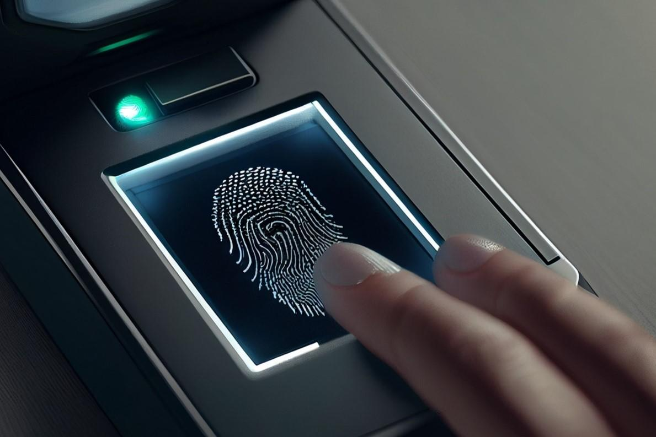
Desarrollamos soluciones biométricas integradas con nuestra plataforma IoT para brindar un nivel de seguridad, integración y escalabilidad superior:
Dispositivos biométricos de alta calidad para captura de información.
Gestión de acceso, monitoreo de dispositivos y análisis de información con plataforma IoT.
Integración con cualquier sistema de información.
Escalabilidad a millones de dispositivos conectados en una arquitectura orientada a IoT.
Gestión segura de información mediante estándares de la industria.

Slide 15
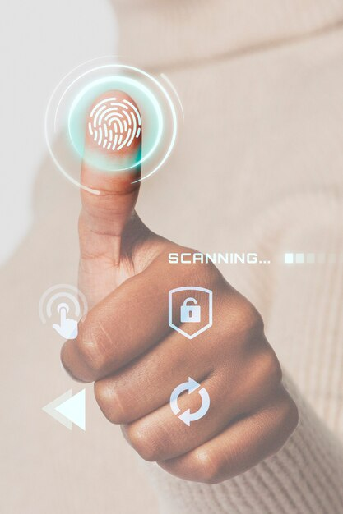
BioVerif IoT WiFi
Dispositivo móvil para captura de información biométrica de huellas dactilares.
Información de templates e imágenes en estándares biométricos.
Gestión de acceso y seguridad integral por medio de estándares e integración con plataforma IoT para monitoreo remoto.
Homologado por la Registraduría Nacional del Estado Civil de Colombia

Slide 16

Integración de sistemas de video vigilancia urbana

Slide 17
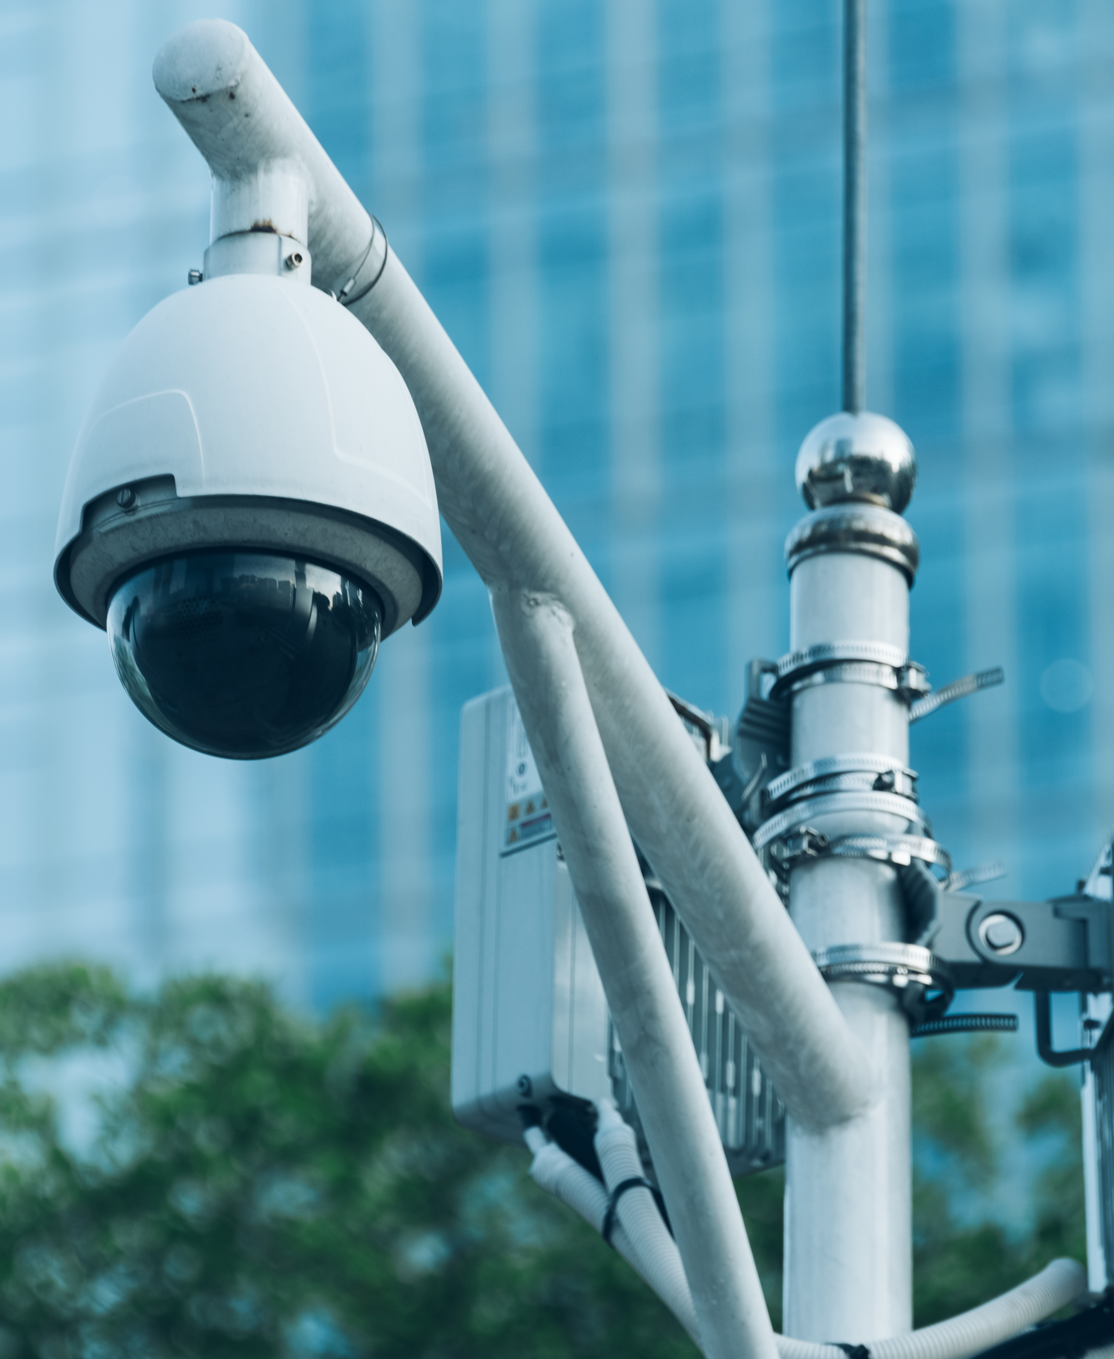
Integración de sistemas de video vigilancia urbana
Configuramos nuevos adelantos tecnológicos para la integración ilimitada de cámaras de video vigilancia urbana
Integramos botones de pánico, con centrales de monitoreo de la policía, dotadas de servidores de almacenamiento de datos 24/7 para ampliar la capacidad policiva y judicial.

Slide 18

Analítica de video
Avanzada

Slide 19
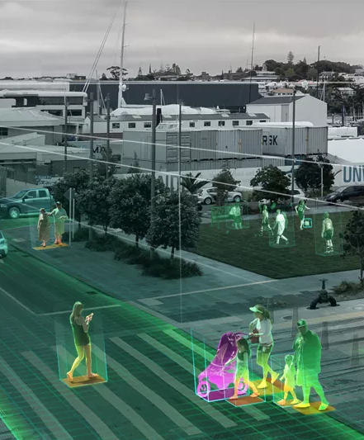
Analítica de vídeo avanzada (SAVA)
El sistema SAV ha llegado con una propuesta revolucionaria de alto rendimiento y análisis en lo que el análisis de vídeo se refiere, con su principal e innovadora característica: “Video Resumen”
Mediante *DeepLearning transforma cantidades de video en bruto en contenido fácilmente accionable, cuantificable e indexado, permitiendo revisar horas de video en minutos facilitando:

Slide 20
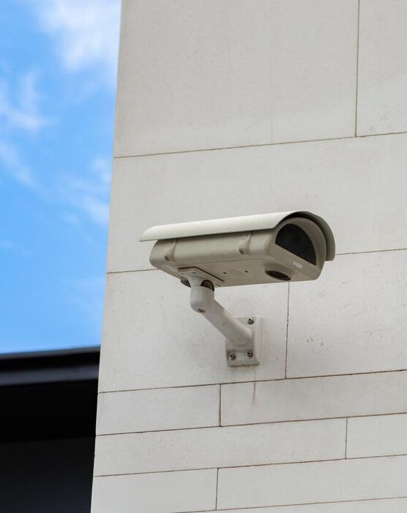
Aplicaciones multifuncionales
SAV engloba múltiples partes interesadas dentro de cualquier organización, maximizando el ROI de los sistemas de videovigilancia y transformando cómo operan las organizaciones. Es una única solución para distintos casos de usos como:
Ubicar rápidamente personas y objetos de interés.
Analizar dinámicamente los indicadores de rendimiento clave para optimizar las operaciones.
Recibir notificaciones en tiempo real de eventos críticos.

Slide 21

Sistemas de verificación
Ciudadana

Slide 22
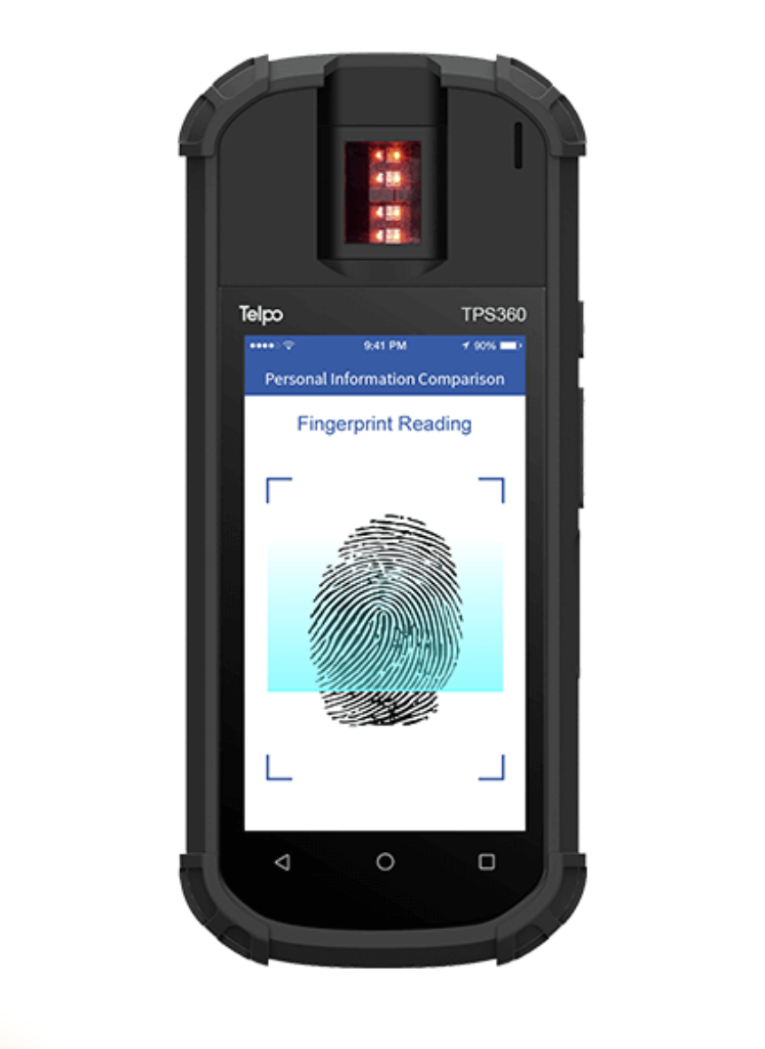
Sistemas de verificación Ciudadana
Sistema que le permitirá a la unidad policial leer con rapidez y certeza la identificación del ciudadano, mediante diferentes dispositivos móviles (certificados y homologados) que accesen a la plataforma de verificación, permitiendo la consulta inmediata de:
La información que brinda el Servicio de verificación de todos los organismos de estado (Integrados a la plataforma).
Expedientes delictivos.

Slide 23
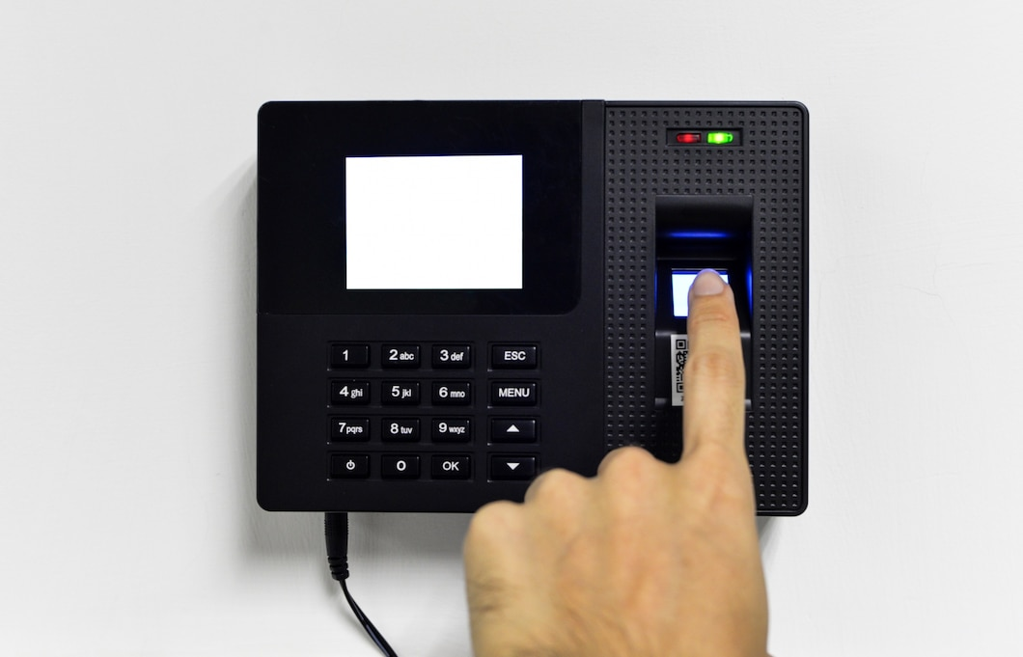

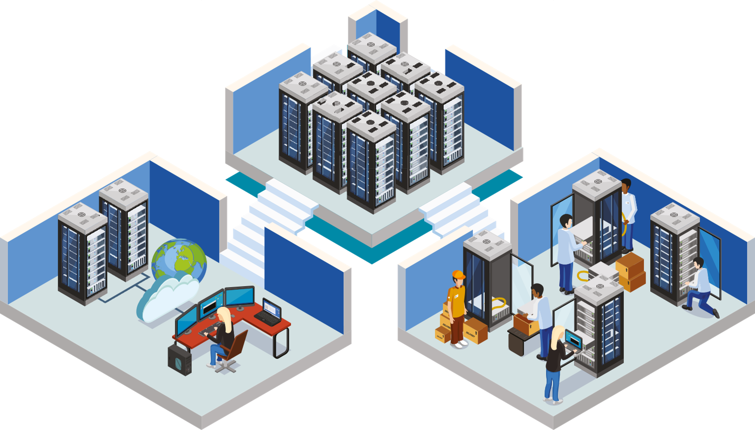


Características Sistemas de verificación Ciudadana
Diseño de Fácil uso.
Cumple con los estándares de seguridad
Sistema de Geolocalización.
LA CONSULTA SE HACE VIA INHALAMBRICA HACIA LOS SERVIDORES
UNIDAD LEE IDENTIFICACIÓN DEL CIUDADANO
LOS SERVIDORES DECODIFICAN LA INFORMACIÓN Y EL SISTEMA REALIZA LA CONSULTA DE EXPEDIENTE Y RETORNA A LA UNIDAD

Slide 24

Solución integral para Líneas de emergencia (123)

Slide 25
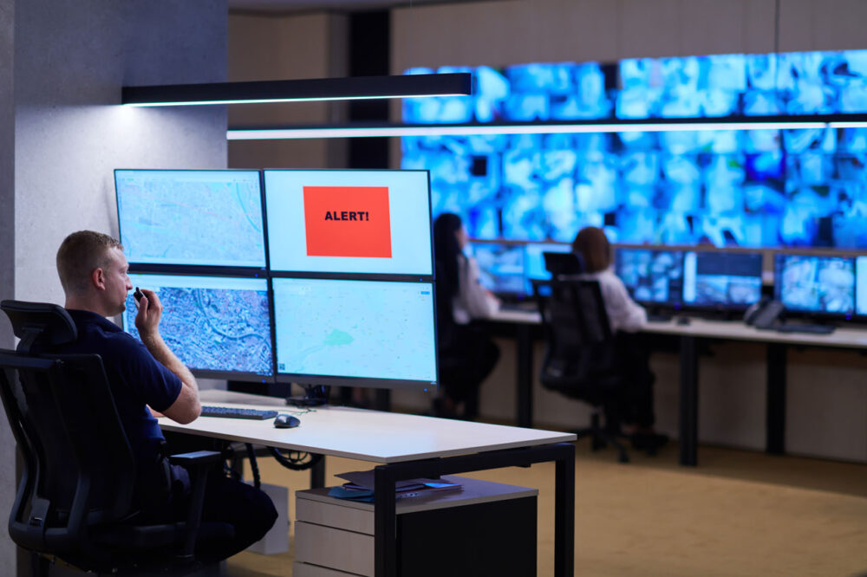
Implementamos total o modularmente Centros de Comando, Control, Comunicaciones y Computo, C4, que son el núcleo de las ciudades inteligentes para la canalización y atención eficiente de toda clase de urgencias, emergencias, desastres y calamidades públicas.
Integramos organismos de socorro, gestión del riesgo, ambiental, movilidad, defensa civil, seguridad ciudadana, entre otros.
Características
Módulo de Geolocalización y Geovisualización, para el control y despacho en tiempo real.
Personal idóneo con experiencia funcional, metodológica y técnica que garantiza la ejecución de tiempos y soluciones de calidad.
Alta Disponibilidad del hardware e infraestructura tecnológica.
Acompañamiento desde Análisis y Diseño hasta la implementación, operación y ejecución.
Contingencia inmediata de sistemas de comunicación (Activo a Activo).
Suministro, Implementación y Mantenimiento de la infraestructura tecnológica.

Slide 26



Nuestras
Experiencias

Slide 27



Integración de cámaras privadas
Policía nacional
Sistema integrado de videovigilancia inteligente
Transmilenio
Actualización y modernización de línea 123
Barranquilla

Slide 28
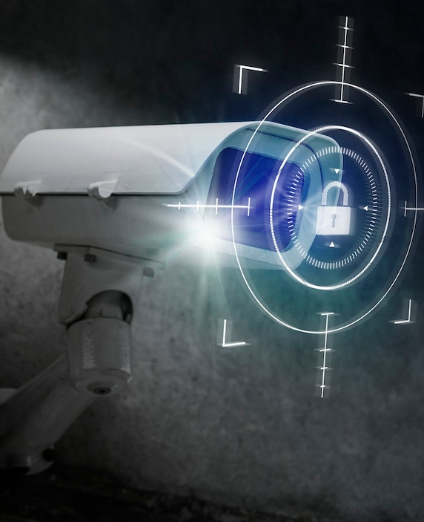
Sistema integrado de videovigilancia inteligente
Incrementar la percepción de seguridad en la ciudad y reducir los índices de criminalidad, mejorando los tiempos de respuesta, la cobertura del monitoreo ciudadano ejercido por la Policía y por lo tanto la calidad de vida de los ciudadanos
Fomentar la actualización tecnológica, aplicación y aprovechamiento de la tecnología para el bien ciudadano, así como la participación de los entes privados, como actores activos en el fortalecimiento de la seguridad ciudadana

Slide 29
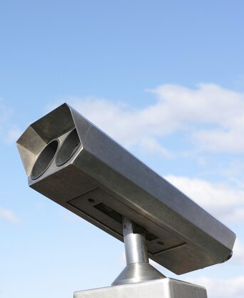
Sistema integrado de videovigilancia inteligente
Incrementar la capacidad operativa y de reacción mediante la integración de las cámaras de entes privados que registran espacios públicos, con el centro de gestión de video de la Policía
Proveer medios de comunicación efectivos entre la comunidad y la Policía que permitan gestionar efectivamente la seguridad ciudadana y obtener medios probatorios.

Slide 30




Contáctanos
Transformamos desafíos en
oportunidades innovadoras.
www.ita-sa.com

